Slide 1
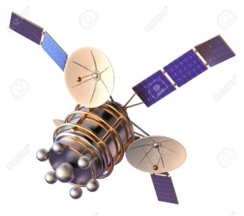
CONEXIONES ETAPA 1 Proyecto Espía Científico

Slide 2
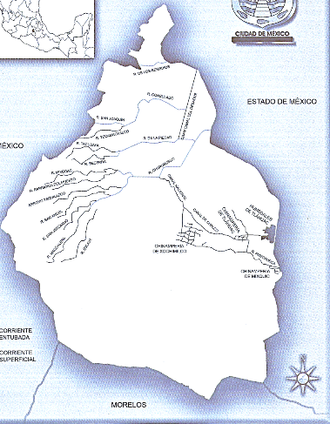
INTEGRANTES:
Avendaño Reyes Lourdes
(Geografía)
Rangel Sánchez Jaime
(Informática)
Cáceres Lucero Hiram Francisco
(Física)
Equipo 1
Espía Científico
Ciclo escolar: 2018-2019
Grado: 4º (Preparatoria)
Inicio y termino del proyecto:
11 de Febrero de 2019 al 22 de febrero 2019

Slide 3
Espía Científico
¿Cómo puede la geolocalización hacer de mi entorno escolar un lugar seguro?
¿Para qué?
Para aprovechar los mapas de riesgo y ubicar las zonas seguras y los puntos vulnerables en caso de eventos de riesgo.
Para identificar lugares públicos, comercios, escuelas, etc., y aprovecharlos.
Estructurar un mapa mental del espacio geográfico vivido

Slide 4
Índice
Conclusiones generales (interdisciplinariedad) D. 6
Fotografías de la sesión. D. 7
Conceptos claves del tema elegido. D. 8
Organizador de conceptos claves del tema elegido D. 9
Conexiones o Líneas de interrelación. D.10
Introducción. D.13
Justificación del proyecto. D.14
Objetivo general del proyecto. D.15
Objetivos por asignatura D. 16
Preguntas generadoras, preguntas guía, problemas a abordar y resolver. D. 17
Contenidos, temas y productos propuestos D.18
Evidencias de aprendizaje D.21
Formato de planeación general D.22
Planeación día a día D. 23
Reflexión del grupo interdisciplinario D.27
Organizador grafico: Preguntas esenciales D.29

Slide 5
Índice
Organizador grafico del proceso de indagación. D.30
Análisis de Mesa de Expertos D. 33
Estructura inicial de planeación D. 34
E.I.P. Elaboración de proyecto D.35
Presentación del proyecto (producto) D.36
Evaluación del proyecto D. 37
Fotografías de segunda reunión de trabajo D.38
Evaluación, tipos, herramientas y productos de aprendizaje D.40
Evaluación formato D.42
Lista de pasos para hacer infografía D.44
Infografía D. 45
Rúbrica para la evaluación de la infografía de generación de mapas a partir de fotografías satelitales D.46
Reflexiones personales (grupal) D.47
Bibliografía. D.49

Slide 6
5.a - C.A.I.A.C. Conclusiones generales (interdisciplinariedad)
La Interdisciplinariedad
1. ¿Qué es? | Vincular varias disciplinas con un fin común, se requiere de objetivos, técnicas y temas afines. Es conectar a nivel curricular, didáctico, pedagógico entre dos o más disciplinas, para complementarse y que sus resultados sean factibles de aplicar, útil a la sociedad y a los intereses del alumno para formar un pensamiento integrado.
2. ¿Qué características tiene ? | Tener metas y puntos en común, de una visión integral, funcional, buena comunicación, trabajo colaborativo, cooperativo, autocrítico y concéntrico debe tener, fines bien definidos y claridad de a quién va dirigido, así como claridad del contexto en que se trabaja. Se ocupa de la búsqueda de lo humano con propósito social y psicológico. Requiere de la intervención de las demás disciplinas.
3. ¿Por qué es importante en la educación? | Porque permite hacer práctico el aprendizaje, promueve la integración de saberes, la movilización y aplicación en situaciones reales, permite resolver problemas cotidianos desde múltiples puntos de vista y enriquece el conocimiento, motivación y da una visión del entorno, más integral.
4. ¿Cómo motivar a los alumnos para el trabajo interdisciplinario? | Aprovechar la curiosidad natural del alumno, anclar a su realidad, con un componente significativo, cada tema, generando motivación instrumental. Reconociendo la aportación de los jóvenes y se acepten como actores y productores del saber.
5. ¿Cuáles son los prerrequisitos materiales, organizacionales y personales para la planeación del trabajo interdisciplinario? | En lo material: currícula por materia y grado, Tener información de la asignaturas con las que vamos a trabajar Espacios de trabajo, acceso a internet, tics, y acerbo enciclopédico. Uso del drive Organizacional: Establecer medios de comunicación, entre docentes, objetivos, metas y criterios elaborar una rúbrica de avance para cronograma las acciones para dosificar el trabajo. Personales: Actualización docente, claridad en el concepto de interdisciplinariedad, apertura, autoevaluación de la práctica docente para diagnosticar mi estado y áreas de oportunidad.
6. ¿Qué papel juega la planeación en el trabajo interdisciplinario y qué características debe tener? | La planeación es el centro del trabajo interdisciplinario y la relación de procesos de aprendizaje Es el eje, que da estructura la manera en la que se desarrolla el trabajo intelectual y se recrean estrategias y medios para hacer una planeación eficaz Es el eje Fundamental para el trabajo de los docentes, en tanto que estructura el hecho educativo sus características de interacción eficaz de las disciplinas en conceptos, procedimientos metodológicos, técnicas etc. Como características debe tener: flexibilidad ante la las circunstancias, mentalidad abierta y contextualizada en la realidad de los alumnos.

Slide 7
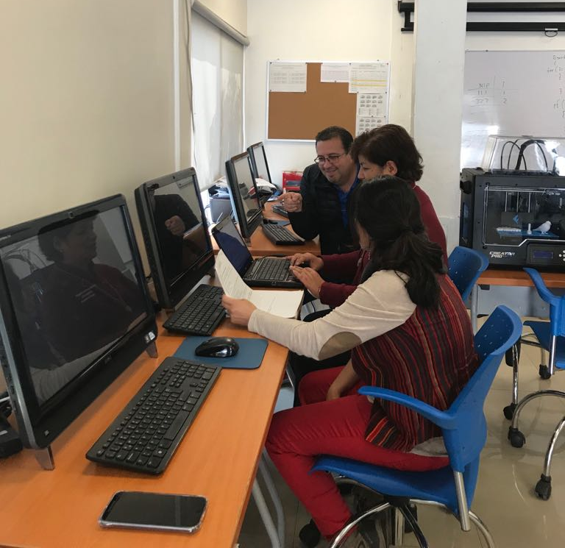
Fotografías de la sesión

Slide 8
5.b - Conceptos claves del tema elegido
Disciplinas: | Disciplina 1. _____Física____ | Disciplina 2. _____Geografía___ | Disciplina 3. ______Informática______
2. Conceptos clave, Trascendentales. Conceptos básicos que surgen del proyecto, permiten la comprensión del mismo y pueden ser transferibles a otros ámbitos. Se consideran parte de un Glosario. | Tipos de movimiento. Trayectoria. Satélites. Referencia. Gravitación. Modelos. | Satélites Mapas TIC´s Representación cartográficas Sistemas de Información Geográfica | Software La nube Procesamiento Almacenar Compartir Dispositivos Interpretación de software

Slide 9
Conceptos que aportarán las asignaturas
Geografía:
Satélites
Mapas
Espacio geográfico
Representación cartográficas
Sistemas de Información Geográfica
Física:
Interpretación del movimiento circular.
Las variables involucrada.
Ejemplos aplicados a la vida diaria.
Informática:
Software
La nube
Procesamiento
Almacenar
Compartir
Dispositivos
Interpretación de software
5.b - Organizador de conceptos claves del tema elegido

Slide 10
5.b - Conexiones o Líneas de interrelación.
Geografía
Revisar diversas fuentes bibliográficas, hemerográficas y videos.
Física
Informática
Aprender a utilizar aplicaciones como Google Earth y QuantumGis.
Elaborar una infografía, presentación para el grupo, elaboración de un mapa con ayuda del software.
Comprender por completo las leyes del movimiento; con base en eso, el análisis de cualquier movimiento circular sólo dependerá de la medición de nuevas variables, para lograr un entendimiento de cualquier aplicación en la vida real; en este caso los satélites: su funcionamiento y la aplicación de los resultados de este.
Elaborar un producto final, que puede ser un periódico mural informativo, una infografía como apoyo visual, un mapa con un software, con apoyo del Centro de Investigación de Ciencias de Información Geoespacial (Centro Geo).

Slide 11
5.b – Organizadores gráficos .
Comprensión del movimiento de satélites alrededor de la Tierra.
Interpretación de daos obtenidos de satélites naturales.
Conexiones
Geografía
Física
Informática
Uso de software para analizar datos de satélite artificial.

Slide 12
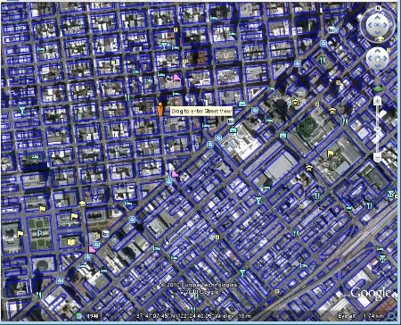
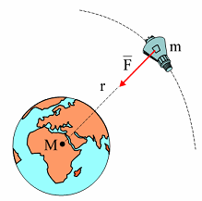
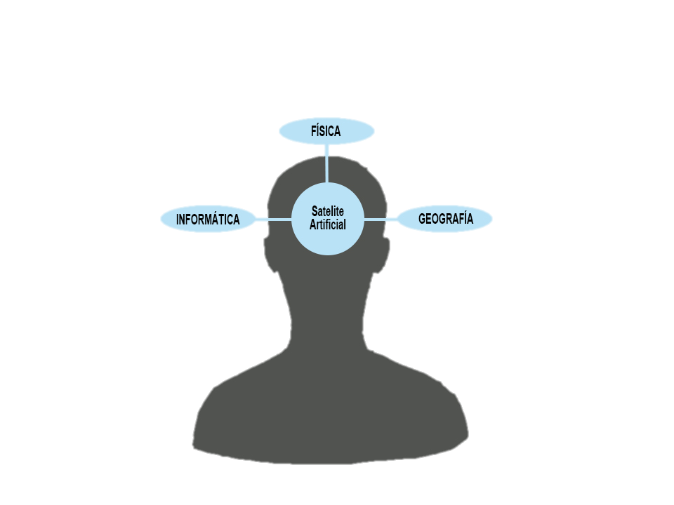
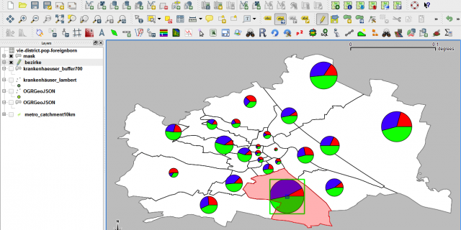
5.b – Organizadores gráficos .
Trayectoria de satélites artificiales.
Movimientos circulares.
Valoración del trabajo colaborativo al obtener, procesar, interpretar y presentar información
Análisis espacial y aplicaciones geográficas (TIC’S)
Ejecución de procesamiento de información individual o colectivamente para almacenar, compartir y presentar utilizando dispositivos y/o la nube
Elaboraciones de mapas temáticos a partior de imágenes de satélites.
Componentes del espacio ,datos meteorológicos
Interpretación de resultados obtenidos a partir de la información procesada para obtener conclusiones
Valoración de los tipos de representaciones espaciales
CONCEPTOS CLAVE

Slide 13
5.c - Introducción:
En la actualidad el uso y aplicación de Sistemas de Información Geográfica nos han permitido investigar y reconocer el espacio geográfico. Es importante que los alumnos, conozcan el movimiento y trayectoria de los Satélites artificiales que orbitan alrededor de la Tierra, que reconozcan la importancia de la información que se envía, que desarrollen habilidades en el manejo de herramientas útiles como Google Earth y aplique otras en la elaboración de mapas temáticos que les ayuden a reconocer las características del lugar que habitan.

Slide 14
Justificación del proyecto:
El espía científico busca explicar a través de la geolocalización el aprovechamiento máximo del entorno.
Que el alumno determine rutas y planes que agilicen y hagan mas seguro su transito cotidiano por la zona escolar.
Que el alumno localice de su entorno escolar, zonas y lugares para su mejor aprovechamiento, utilizando los conceptos básicos de Física (movimiento y trayectoria terrestre); de Informática (en el procesamiento de datos de los satélites) y Geografía (con sus recursos naturales, sociales y culturales, etc.).

Slide 15
5.d - Objetivo general del proyecto:
Que el alumno desarrolle habilidades digitales para la elaboración, interpretación y análisis de mapas que permitan aplicar los conocimientos adquiridos en las asignaturas de Geografía, Física e Informática utilizando Google Earth y así valorar el espacio en el que viven

Slide 16
Objetivos por asignatura:
Disciplina 1. _____Física____ | Disciplina 2. _____Geografía___ | Disciplina 3. ______Informática______
Objetivos o propósitos a alcanzar. | Con base en los conceptos de dinámica de cuerpos, se logrará entender el movimiento circular de algún objeto, para después llevar esos conceptos al movimiento que siguen los satélites alrededor de algún astro. Con ello, se pondrá en práctica los conocimientos adquiridos en otras áreas para entender, simular y obtener resultados de los satélites que giran alrededor de la Tierra. | A través de la indagación en recursos analógicos y digitales disponibles en bibliotecas o Internet los alumnos conocerán las características de las representaciones de la Tierra, sus ventajas, su uso. A través de Google Maps o Google Earth reconocerá su espacio geográfico aplicando la tecnología para la elaboración de un mapa de su espacio geográfico. | Los alumnos diferenciarán que dispositivo utilizar para los diferentes procesos de de análisis y representación espacial en la vida diaria, además de aprender a construir mapas por medio de aplicaciones como GoogleEarth, QuantumGis y poder realizar análisis de zonas.

Slide 17
5.e - Preguntas generadoras, preguntas guía, problemas a abordar y resolver
1. Preguntar y cuestionar. Preguntas para dirigir la Investigación Interdisciplinaria. | ¿Sabes cómo funciona un satélite artificial? ¿De qué tipo son? ¿Cómo se procesa la información que envían? ¿Cómo se puede representar el espacio que habitan? ¿Cómo se seleccionan datos? ¿Cómo se representan y cómo se aplican? ¿Qué utilidad tienen en tu vida diaria?
2. Despertar el interés (detonar). Estrategias para involucrar a los estudiantes con la problemática planteada, en el salón de clase | Conocer el espacio geográfico que habitamos es importante para la planeación urbana, prevención de riesgos, disponibilidad de espacios para la construcción o para áreas verdes. Que los alumnos desarrollen habilidades para la creación de un mapa temático y para su análisis, les permitirá visualizar la dinámica que se da en su espacio geográfico en relación a sus componentes naturales, sociales, económicos y culturales.
3. Recopilar información a través de la investigación. Propuestas a investigar y sus fuentes. | Documentales de satélites. Libros de texto de física. Plataforma de INEGI. | Tutorial de Google Earth en internet Tutorial QuantumGis Centro Geo | Tutorial de Google Earth en internet Tutorial QuantumGis
17

Slide 18
5.f - Contenidos, temas y productos propuestos
Disciplinas: | Disciplina 1. _____Física____ | Disciplina 2. _____Geografía___ | Disciplina 3. ______Informática______
1. Contenidos/Temas Involucrados del programa, que se consideran. | Sistemas de referencia, inerciales y no inerciales. Movimiento circular. Leyes de Kepler. Gravita universal. Satélites naturales y artificiales. Técnicas de medición. Control de variables. Modelación física y matemática. | Sistemas de Información Geográfica Elementos fundamentales de las representaciones cartográficas Tipos de mapas y tecnologías de información geográfica Utilización de la metodología para el análisis espacial y aplicaciones geográficas de las TIC Valoración de los tipos de representaciones espaciales Adopción de una actitud reflexiva para la comprensión de procesos y problemas presentes en el espacio geográfico | Ejecución de procesamiento de información individual o colectivamente para almacenar, compartir y presentar utilizando dispositivos y/o la nube. Interpretación de resultados obtenidos a partir de la información procesada para obtener conclusiones. Valoración del trabajo colaborativo al obtener, procesar, interpretar y presentar información
18

Slide 19
Contenidos, temas y productos propuestos
Disciplinas: | Disciplina 1. _____Física____ | Disciplina 2. _____Geografía___ | Disciplina 3. ______Informática______
4. Evaluación. Productos /evidencias de aprendizaje para demostrar el avance del proceso y el logro del objetivo propuesto. | Dominio y buen manejo de ecuaciones de dinámica de cuerpos. Solución de problemas. Saber predecir teóricamente el movimiento circular de un cuerpo. Elaborar un modelo teórico de un cuerpo en órbita. | Elaboración de cuestionarios Revisión de tutoriales Google Earth y QGIS Localizar en Google Earth la zona de estudio y marcar las zonas más relevantes: tipo de relieve, Río Magdalena, Barrancas, Cerros, Iglesias, Escuela, Mercados Panteones | A través de las aplicaciones los alumnos crearán mapas de 3km a la redonda del Colegio para analizar zonas de su espaco geográfico y de riesgo que influyen en su vida diaria.
19

Slide 20
Contenidos, temas y productos propuestos
¿Qué se presentará? 2. ¿Cuándo? 3. ¿Cómo? 4. ¿Dónde? 4. ¿Con qué? 5. ¿A quién, por qué y para qué?
Mapa Temático elaborado e impreso y personalizado con simbología del espacio geográfico junto con propuestas. Periódico mural e informativo para la comunidad escolar donde se integre toda la investigación y se muestre resultados y propuestas. Presentación en Prezzi que abarque todo el proceso de elaboración del Proyecto para exponer a los grupos de 4° y a los profesores. Elaboración de Infografía para complementar la Presentación a los compañeros y profesores. En el mes de Octubre. En el Auditorio del Colegio
20

Slide 21
Evidencias de aprendizaje
1. ¿Qué aspectos se evaluarán? | 2. ¿Cuáles son los criterios que se utilizarán para evaluar cada aspecto? | 3. Herramientas e instrumentos de evaluación que se utilizarán.
Investigación Uso de herramientas Google Drive, QuantumGis Aplicación en computación Elaboración del mapa temático Infografía Periódico Mural con Propuestas Exposición en Prezzi. | Investigación 5% Uso de herramientas y aplicación en computación 10% Elaboración de mapa temático 15% Infografía y Exposición en Prezzi 10% Periódico Mural con Propuestas 10% | Rúbrica de Investigación Rúbrica de Mapa Temático Rúbrica de Infografía Rúbrica de Periódico Mural Rúbrica de Presentación de Prezzi Rúbrica de Trabajo colaborativo.

Slide 22
5.g - Formato de planeación general

Slide 23
Planeación día a día
Planeación General del Proyecto Interdisciplinario Ciclo escolar 2018-2019
Contexto: El uso y aplicación de los SIG´s nos han permitido investigar y reconocer a detalle nuestro espacio geográfico. Qué los alumnos conozcan el movimiento y trayectoria de los Satélites artificiales que orbitan alrededor de la Tierra, reconozcan la información que envían, que desarrollen habilidades en el manejo de herramientas útiles como google Earth y apliquen otras en la elaboración de mapas que les ayude a comprender el lugar que habitan.
Objetivo general: A partir del trabajo interdisciplinario, los alumnos elaboran un mapa temático de zonas de riesgo de algunas colonias cercanas al Colegio (Delegación Magdalena Contreras) utilizando distintos métodos, herramientas de análisis y representación espacial de manera interdisciplinaria que le permitan valorar la utilidad del conocimiento geográfico en su vida cotidiana y en la sustentabilidad del espacio geográfico.
Disciplinas Involucradas |  |  | Objetivo Geografía: Los alumnos conocerán las características de las representaciones de la Tierra, sus ventajas, su uso. A través de Google Maps o Google Earth reconocerán su espacio geográfico aplicando la tecnología para la elaboración de un mapa de su espacio geográfico
 |  |  | Objetivo Física:
 |  |  | Objetivo Informática: Los alumnos diferenciarán qué dispositivo utilizar para los diferentes procesos de de análisis y representación espacial en la vida diaria, además de aprender a construir mapas por medio de aplicaciones como GoogleEarth, QuantumGis y poder realizar análisis de zonas.

Slide 24
Planeación día a día
G e o g r a f í a | Inicio | Sept 2 horas | - Sistemas de Información Geográfica - Elementos fundamentales de las representaciones cartográficas - Tipos de mapas y TIC | Actividad introductoria al tema a través de un Cuestionario y elaboración de Mapas conceptuales con los contenidos señalados | Libro de texto Cuaderno de apuntes Pizarrón Investigación en Internet | Lista de Cuestionario Rubrica de Mapa Conceptual | Cuestionario en cuaderno de apuntes Mapa Conceptual en Cuaderno de apuntes
 | Desarrollo | Sept 2 horas | - Utilización de la metodología para el análisis espacial y aplicaciones | Revisión de tutoriales: Google Earth y QGIS Localización en google Earth o Google Maps de la zona de estudio, marcando el espacio geográfico requerido Elaboración de mapa con simbología | Tutoriales en Internet: Google Earth y QGIS Computadora Internet | Rúbrica de aplicación de tutorial en la zona de estudio Rubrica de mapa con Simbología | Resumen de Tutorial Pasos a seguir para la elaboración de mapa Mapa final de la zona de estudio
 | Cierre | Sept 2 horas | - Valoración de los tipos de representaciones espaciales - Adopción de una actitud reflexiva para la comprensión de proceso y problemas presentes en el espacio geográfico | Reflexión acerca de la importancia de la utilidad de las representaciones espaciales Exposición de su trabajo en el Auditorio del Colegio, en donde expongan sus conclusiones, adoptando una actitud reflexiva acerca de la problemática de la región en estudio | Mapa final Impreso Conclusiones en Presentación en Power Point | Rúbrica de evaluación sobre la Reflexión acerca de la importancia de la utilidad de las representaciones espaciales y sobre la adopción de una actitud reflexiva sobre la problemática de la región | Power Point con conclusiones

Slide 25
Planeación día a día
 |  | Tiempo | Contenido | Actividades | Materiales | Evaluación | Producto o evidencia
F í s i c a | Inicio |  | Sistema de referencia no inercial. -Leyes de Kepler. -Leyes del movimiento. -Tipos de movimiento y TIC. -Movimiento circular uniforme. -Ley de Gravitación Universal. - El espectro electromagnético. | . Identificar la manera en que el ojo percibe las imágenes, teoría del color. Reconocer que los sensores son los ojos de los satélites. Identificar las tipos de luces que los sensores satelitales pueden percibir, el espectro electromagnético. Reconocer los pasos que la información captada por los sensores satelitales recorre hasta llegar a la tierra y ser procesados para la generación de mapas. | Pizarrón. Cuaderno de apuntes. | Discusión grupal. | Apuntes en la libreta sobre el espectro electromagnético (Luz).
 | Desarrollo |  | Satélites artificiales y satélites de reconocimiento, El espectro electromagnético. Elementos de la percepción remota. | Consultar el video: https://www.youtube.com/watch?v=yXs0NSsPH4w&app=desktop Ir al sitio: http://amazoniaforestal.blogspot.com/2011/10/diferencia-entre-imagenes-satelitales-y.html | Red con conexión a internet . | Discusión grupal. | Infografía.
 | Cierre |  | Uso de satélites en la generación de mapas digitales. | Elaboración de una infografía que ilustre el proceso de generación de mapas digitales con base en fotografías satelitales. | Software procesador de texto e imágenes, PowerPoint, Word o similares . | Rúbrica para evaluar infografía. | Infografía.

Slide 26
Planeación día a día
I n f o r m á t i c a | Inicio |  | Software. Tipos de Software. Procesamiento. Nube. Aplicaciones | -Procesamiento de la información. -Uso de software de acuerdo con las necesidades del manejo y presentación de la información. -Interpretación de resultados obtenidos a partir de la información procesada para obtener conclusiones. | Software La nube Manuales PDF Internet | Rúbrica de Cuestionario | Apuntes en procesador de texto y evidencia en la nube.
 | Desarrollo |  | Aprendizaje de aplicaciones especializadas y creaciones de mapas | Procesamiento de información individual o colectivamente para almacenar, compartir y presentar utilizando dispositivos y/o la nube. A través de las aplicaciones los alumnos crearán mapas. | Dispositivos Internet Google Earth Google Maps | Rúbrica de aplicación de tutorial Rúbrica de mapa con Simbología Rúbrica de uso de la aplicación | Resumen Elaboración de diagrama de flujo para la utilización de software.
 | Cierre |  | Interpretación y valoración | Interpretación de resultados obtenidos a partir de la información procesada para obtener conclusiones. Valoración del trabajo colaborativo al obtener, procesar, interpretar y presentar información. | Dispositivos Internet Google Earth Google Maps La nube | Rúbrica de exposición de los mapas creados y explicación de la utilidad y sus resultados. | Conclusiones en software de presentaciones.
Interdisciplinariedad: Realizar mapa relacionando los conocimientos adquiridos en Física y Geografía, Exposición relacionando los conceptos de Física y revisión del mapa con la materia de Geografía.
Actividad Interdisciplinaria de Apertura: Reunión grupal con los profesores de las tres asignaturas. Dinámica de lluvia de ideas acerca de los diferentes temas de las asignaturas y de las ideas que los alumnos tienen acerca del trabajo interdisciplinario. Presentación del Proyecto Interdisciplinario, del Cronograma, del Desarrollo, las actividades a realizar y la formas de evaluación
Tipos de preguntas: ¿Sabes como funciona un satélite artificial? ¿De qué tipo son? ¿Qué tipo de información envía? ¿Cómo se capta, se procesa y se interpreta la información que envían? ¿cómo se puede representar el espacio que habitamos? ¿Cómo se seleccionan datos? ¿Cómo se representan y como se aplican? ¿Qué utilidad tienen en tu vida diaria?

Slide 27
5.h - Reflexión del grupo interdisciplinario
Puntos mas importantes del proceso de construcción del proyecto | Avances | Tropiezos | Soluciones
1. Trabajo colaborativo de los profesores. | Hemos realizado análisis de los temarios de cada materia y encontrado puntos donde podemos interdiciplinariedad. Se tiene una propuesta de los temas de conexiones. Ha sido una oportunidad de desarrollar áreas comunes de diferentes asignaturas, permitiendo el trabajo colaborativo de varias asignaturas La cooperación de los profesores permitió el trabajo colaborativo | Tiempo de coincidencia, tiempos de clase y horarios de clase. Falta de entendimiento entre profesores. Requiere coincidir en horarios para poder tener reuniones de trabajo. Al no coincidir en horarios nos obliga a invertir tiempo fuera de nuestro horario laboral. | Analizamos horarios, utilizamos la nube, y creamos un Drive en Google. Asignar otros días que impliquen suspensión de clases para poder avanzar en el desarrollo de los proyectos
2. Proceso de planeación de las propuestas para proyectos interdisciplinarios. | Se propuso una plataforma para trabajar los 3 proyectos. Se tienen claros los temas de cada área. Las diferentes etapas han permitido identificar los diferentes temas afines entre los programas de estudio y la implementación de la construcción de un proyecto interdisciplinario | Falta ver horarios del próximo ciclo. El tiempo dedicado al trabajo interdisciplinario es muy corto. Buscar las coincidencias y las estrategias para el desarrollo del trabajo requiere reuniones con los profesores. Las indicaciones en la Plataforma están desarticuladas o demasiado desmembradas, lo que obliga a ir hilando todo el proceso de cada reunión de trabajo, lo que dificulta el proceso | Tener reuniones asignadas en tiempos de horario escolar para tener coincidencias y poder realizar la planeación

Slide 28
Reflexión del grupo interdisciplinario
3. Puntos a tomarse en cuenta para la implementación. | •Tenemos que conocer los temas de las demás materias para guiar correctamente el proyecto. •Realizar un cronograma que permita cumplir en tiempo y forma con las diferentes etapas •Identificar los aciertos para futuras planeaciones. •Dar seguimiento a cada una de las etapas del Proyecto | Falta de entendimiento de ciertos puntos. Desconocimiento de algunos temas. Si se encuentran nuevas herramientas habría que modificar. Los horarios de los profesores involucrados no coinciden para el momento en que se ponga en práctica el Proyecto, lo que implicará organizar el trabajo en sesiones por asignatura, buscando espacios para la presentación del trabajo interdisciplinario | Reuniones explicativas para comprender los objetivos. Reuniones para conocer puntos de vista y temas de relación. De existir modificaciones, cuidadosamente se tiene que decidir si se hacen o no. Llevar en tiempo el cronograma, Dar seguimiento a cada una de las etapas Tener tiempos de reuniones con los profesores para ir evaluando el Proyecto e ir retroalimentando el proceso. Contar con el apoyo de la Institución para realizar las reuniones de profesores.

Slide 29
Reflexión - Reunión de Zona
Puntos más importantes del proceso de construcción del proyecto | Avances | Tropiezos | Soluciones
1. Trabajo colaborativo de los profesores. | A partir de los temas seleccionados se aplicó la interdiciplinariedad entre las asignaturas por lo que se realizaron las actividades correspondientes sin ningún problema | Tiempo de coincidencia, tiempos de clase y horarios de clase. | Se trabajó en Google Drive y se estableció un horario semanal para trabajo en equipo.
2. Proceso de planeación de las propuestas para proyectos interdisciplinarios. | Se trabajó en la plataforma google Heart para aplicar los conocimientos adquirido durante el proceso de desarrollo del proyecto | Horarios de las asignaturas | Se establecieron horarios especiales de trabajo con el equipo de profesores y alumnos para la implementación del proyecto
3. Puntos a tomarse en cuenta para la implementación. | El equipo se reunió para discutir y conocer los temas de cada asignatura para enriquecer el conocimiento entre el equipo con el fin que todas las partes puedan dar seguimiento a cada una de las etapas del Proyecto | El equipo se reunió para conocer el funcionamiento del software, resolver dudas sobre los diferentes temas, con el fin de adquirir las herramientas e involucrarse ante la implementación y presentación del proyecto. | A partir del apoyo de la institución se establecieron reuniones para conocer aquellos puntos importantes, modificaciones, adiciones o toma de decisiones a futuro en el proceso de aplicación y retroalimentación del proyecto

Slide 30
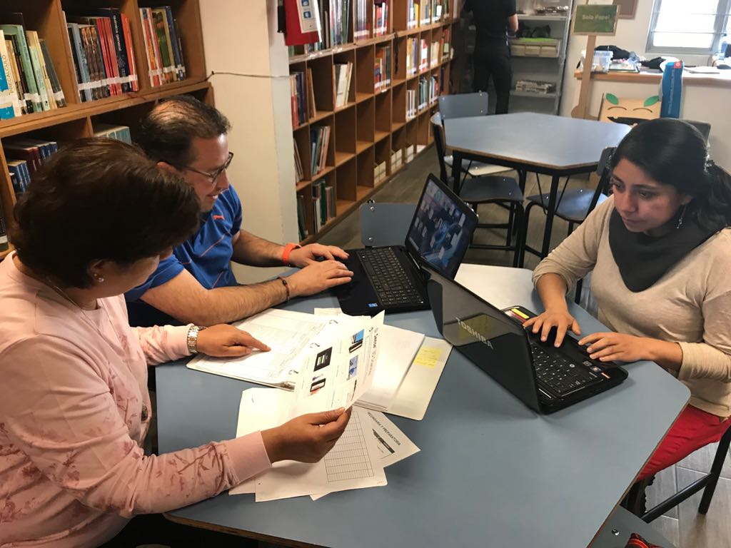
5.I - Organizador grafico: Preguntas esenciales

Slide 31
Organizador grafico del proceso de indagación.

Slide 33
Interdisciplinariedad y sistemas complejos. Sistemas complejos

Slide 34
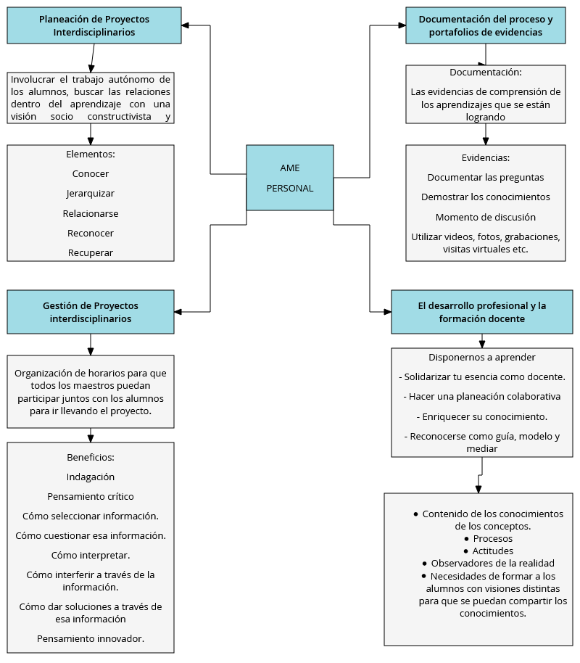
Análisis de Mesa de Expertos
34
34

Slide 35
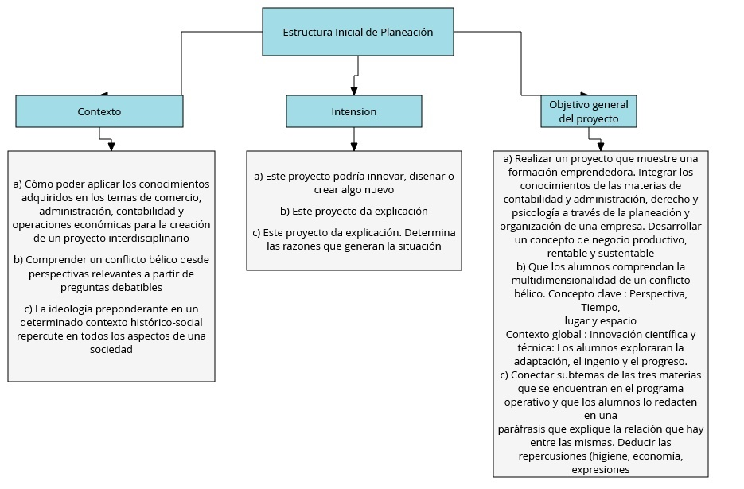
Estructura inicial de planeación

Slide 36
E.I.P. Elaboración de proyecto
Tiempos que se dedicarán al proyecto cada semana.
¿Cuántas horas se trabajarán de manera disciplinaria ? | 2. ¿Cuántas horas se trabajarán de manera interdisciplinaria?
2 horas a la semana (1 hora de clase y 1 hora extraescolar). | 6 horas a la semana, 3 en la escuela y 3 extraclase.
36

Slide 37
Presentación del proyecto (producto)
¿Qué se presentará? 2. ¿Cuándo? 3. ¿Cómo? 4. ¿Dónde? 4. ¿Con qué? 5. ¿A quién, por qué y para qué?
Mapa Temático elaborado e impreso y personalizado con simbología del espacio geográfico junto con propuestas. Periódico mural e informativo para la comunidad escolar donde se integre toda la investigación y se muestre resultados y propuestas. Presentación en Prezzi que abarque todo el proceso de elaboración del Proyecto para exponer a los grupos de 4° y a los profesores. Elaboración de Infografía para complementar la Presentación a los compañeros y profesores. En el mes de Octubre. En el Auditorio del Colegio
37

Slide 38
Evaluación del proyecto
VIII. Evaluación del Proyecto.
1. ¿Qué aspectos se evaluarán? | 2. ¿Cuáles son los criterios que se utilizarán para evaluar cada aspecto? | 3. Herramientas e instrumentos de evaluación que se utilizarán.
Investigación Uso de herramientas Google Drive, QuantumGis Aplicación en computación Elaboración del mapa temático Infografía Periódico Mural con Propuestas Exposición en Prezzi. | Investigación 5% Uso de herramientas y aplicación en computación 10% Elaboración de mapa temático 15% Infografía y Exposición en Prezzi 10% Periódico Mural con Propuestas 10% | Rúbrica de Investigación Rúbrica de Mapa Temático Rúbrica de Infografía Rúbrica de Periódico Mural Rúbrica de Presentación de Prezzi Rúbrica de Trabajo colaborativo.
38

Slide 39
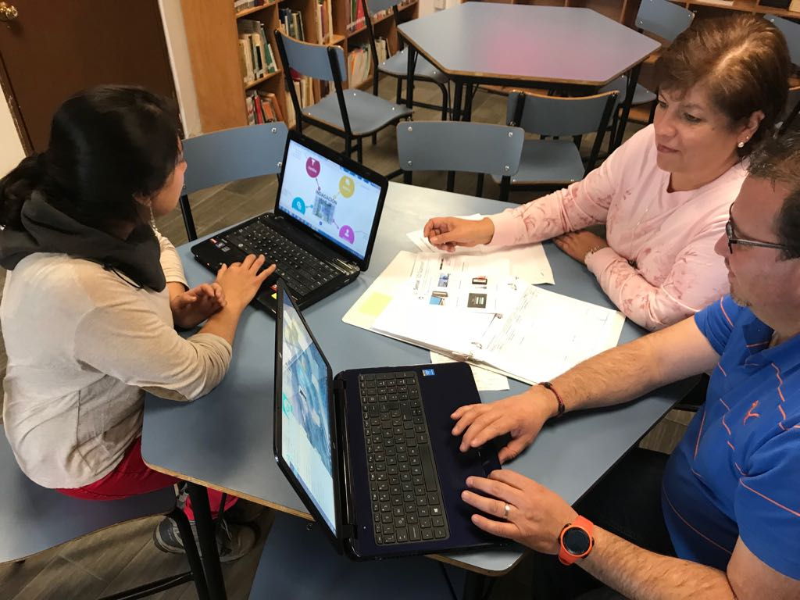
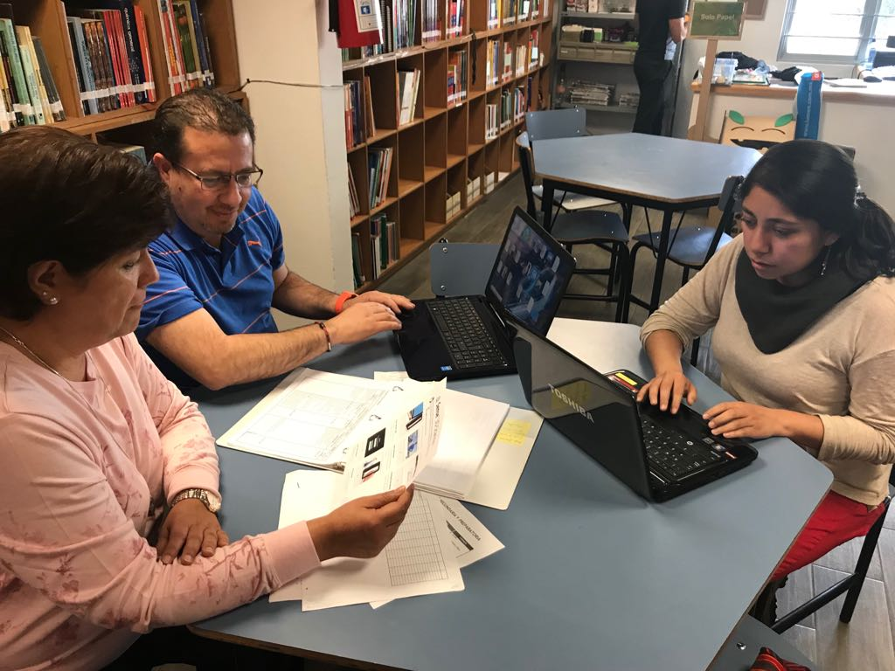
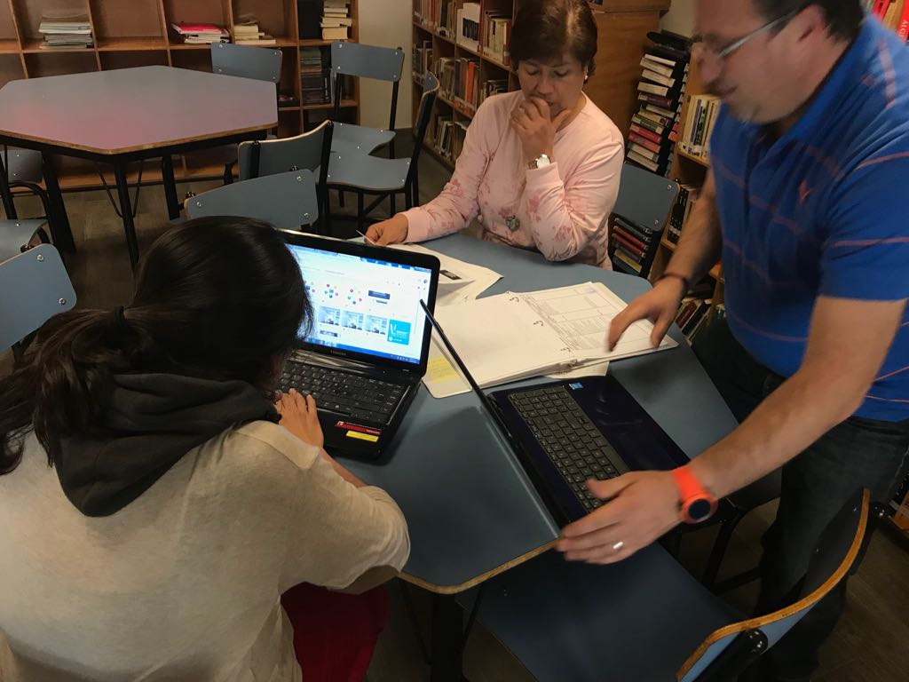
Fotografías de segunda reunión de trabajo

Slide 40
Evaluación, tipos, herramientas y productos de aprendizaje

Slide 41
Evaluación, tipos, herramientas y productos de aprendizaje

Slide 42
Evaluación formatos - Prerrequisitos Conjunto de formatos propuestos por cada miembro.
Formato 1
Formato 2
Formato 3

Slide 43
Evaluación formato
Formato elegido (equipo)
Planeación General del Proyecto Interdisciplinario Ciclo escolar 2018-2019
Contexto:
Objetivo general:
Disciplinas Involucradas |  | Objetivo Disciplina 1:
 |  | Objetivo Disciplina 2:
 |  | Objetivo Disciplina 3:
 |  |  | Semana / clase | Contenidos y puntos relevantes | Actividades | Materiales | Evaluación | Productos o Evidencias
 |  | Inicio
 |  | Desarrollo
 |  | Cierre
Interdisciplinariedad:
 | Inicio
 | Desarrollo
 | Cierre
Interdisciplinariedad:
 | Inicio
 | Desarrollo
 | Cierre
Interdisciplinariedad:
Actividad Interdisciplinaria de Apertura:
Tipos de preguntas

Slide 44
Lista de pasos para hacer infografía
Cómo hacer una Infografía
1. Objetivo
2. A quien va dirigida
3. Como (qué debemos comunicar, a través de qué)
4. ¿Cómo se hace?
Medio Impreso
Digital
Gráficas Diagrama
Mapas
Gráficas
5. Herramientas (on-line)
6. Contenido:
Buen lenguaje visual, inmediatez, facilidad de penetración
Forma, color
Textura, imágenes
Signos
Amena, sintética y visual

Slide 45
Infografía

Slide 46
Rúbrica para la evaluación de la infografía de generación de mapas a partir de fotografías satelitales
Elementos a evaluar | Deficiente | Regular | Bueno | Excelente
Contenido | El contenido es vago y superficial. | contenido elemental del tema. | Se observa contenido suficiente del tema. | Se observa conocimiento a profundidad del tema.
Organización | La infografía es desorganizada y no ayuda a la comprensión del tema solicitado. | La organización de la infografía no permite una clara comprensión del proceso. | La organización de la infografía es básica pero permite la comprensión del proceso. | La organización de la infografía es clara y permite la comprensión del proceso.
Estructura | La infografía no sigue una dirección definida y es imposible identificar sus elementos, los contenidos son confusos. | La infografía establece una dirección correcta pero no existe una clara distinción de los diferentes pasos ni de su contenido. | La infografía establece una dirección correcta y existe una clara distinción de los diferentes pasos pero no de su contenido. | La infografía establece una dirección correcta y existe una clara distinción de los diferentes pasos así como su contenido.
REFERENCIAS BIBLIOGRÁFICAS
Para el profesor:
Aguirre, R. (2009). Conceptos de Geomática y estudios de caso en México. México: UNAM.

Slide 47
Reflexiones personales
REFLEXION SOBRE EL PROCESO DE APRENDIZAJE Y CRECIMIENTO DURANT3E LA CONTRUCCIÓN DEL PROYECTO INTEDISCIPLINARIO
¿Cuáles fueron las tres principales dificultades propias para la construcción de proyecto?
1. El trabajo cooperativo de los Profesores Requiere coincidir en horarios para poder tener reuniones de trabajo. No coincidimos en horarios lo que nos obliga a invertir tiempo fuera de nuestro horario laboral.
2. Proceso de planeación de las propuestas para los proyectos interdisciplinarios. El tiempo dedicado al trabajo interdisciplinario es muy corto. Buscar las coincidencias y las estrategias para el desarrollo de trabajo requiere reuniones con los profesores.
Las indicaciones en la Plataforma están desarticuladas o demasiado desmembradas, lo que obliga a ir hilando todo el proceso de cada reunión de trabajo y lo que dificulta .
3. Tiempos que se ocuparan en el proyecto Esperamos que los tiempos asignados para cada actividad sean suficientes para el desarrollo del mismo y no se vean alterados por actividades escolares de otra índole.

Slide 48
¿De qué forma las resolviste?
Asignar días que impliquen suspensión de clases para poder avanzar en el desarrollo de los proyectos o tener reuniones asignadas en tiempos de horario escolar para tener coincidencias y poder realizar la planeación. En cuanto a los horarios, tratar de que estos coincidan por lo menos un día en las materias involucradas para poder realizar trabajo interdisciplinario.
¿Qué resultados obtuviste y cómo se evidencian éstos?
Logramos realizar un proyecto interdisciplinario que implica la participación de tres asignaturas de los nuevos programas de estudio de 4° año de Preparatoria.
¿Qué aspectos crees que puedes seguir trabajando en ti para obtener mejores resultados?
En la búsqueda de bibliografía actualizada, seguir planteando temas que se puedan involucrar con otras asignaturas para llevar a cabo transversalidad, identificar en el nuevo programa situaciones o problemas reales para desarrollar nuevos proyectos.
¿Qué de lo aprendido en el proceso repercute de forma positiva en tus sesiones cotidianas de trabajo? ¿de qué manera?
Este trabajo permitió logar un avance para la planeación de las clases del nuevo programa de estudio de 4° de Preparatoria.
Favorece la forma de replantear otras formas de enseñar las asignaturas involucradas y de evaluar mediante variedad de actividades, favoreciendo la evaluación formativa y sumativa.

Slide 49
Bibliografía
Ayllón , T. & Avendaño, L. (2014). Geografía: Bachillerato general. México: Trillas.
Becerril, F. (2014). Tecnologías de la información. México: Oxford.
Beiser, A. (1991). Física Aplicada. México: Mc Graw Hill
Pérez, H. (2015). Física general. México: Patria.
Sámano. C. (2010). Geografía. México: Santillana.
Sterling, B. (2010). Geografía general. México: Esfinge.
Walker, J. (2016). Física. México: Pearson.

Slide 50
Secundaria y Preparatoria Av. San Francisco 109 San Jerónimo C.P. 10500, México D.F.
biblioteca@colegiovermont.com
56522812
56525749
Ext: 114
50

